Slide 1
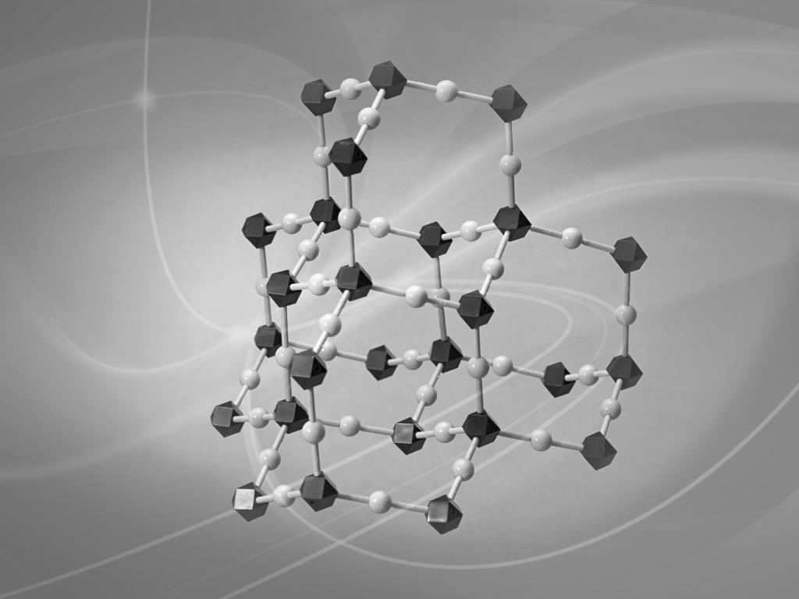
Учебная лаборатория №1
ФГБОУ ВО «Воронежская государственная академия спорта

Slide 2
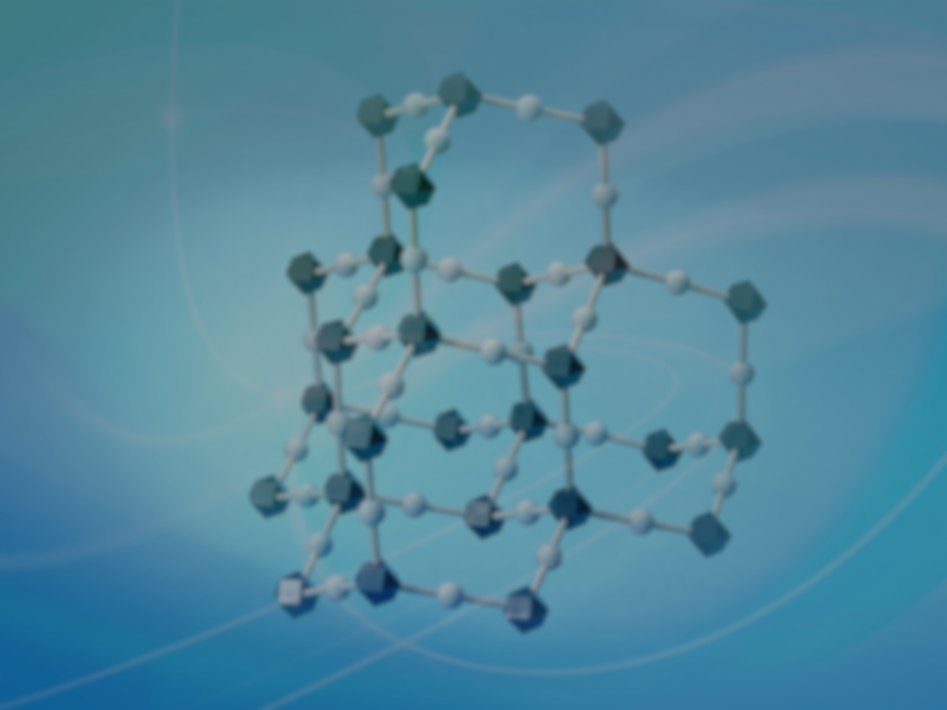
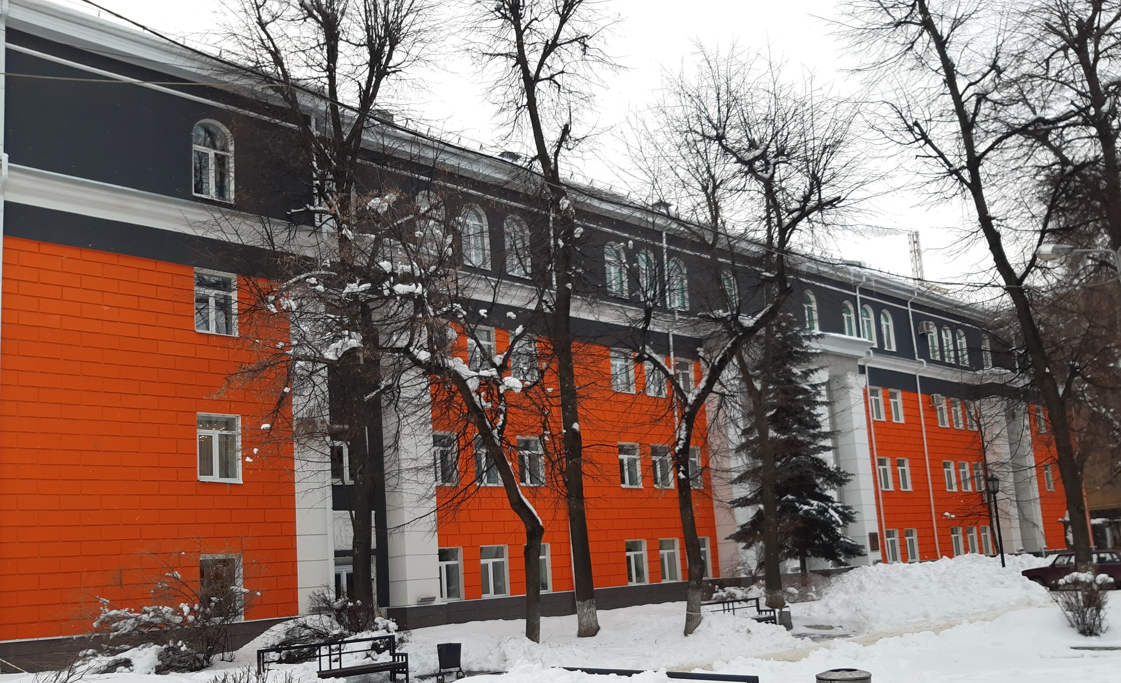
ФГБОУ ВО
«Воронежская государственная академия спорта»

Slide 3
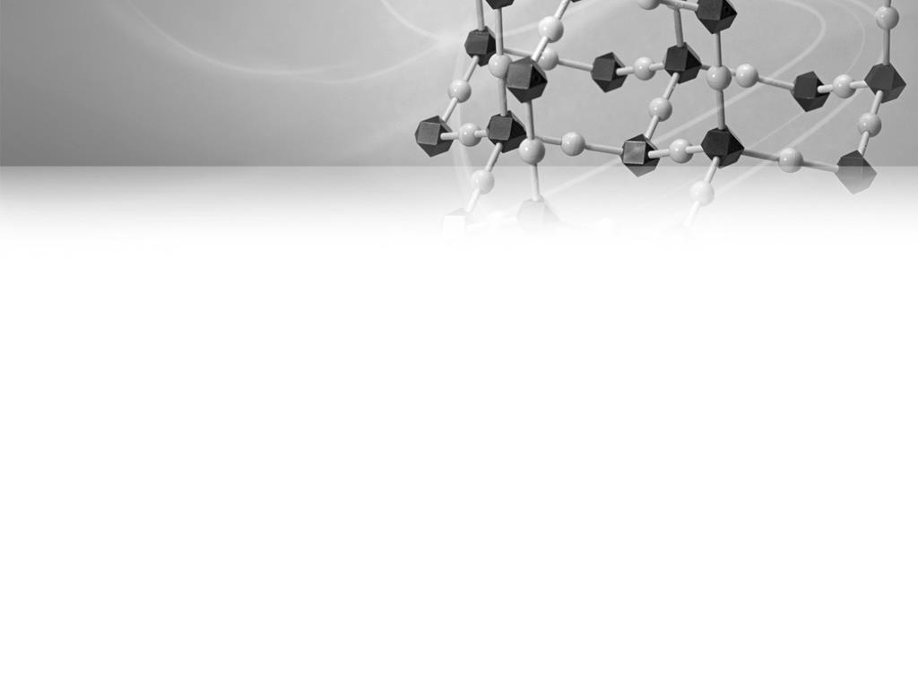
Ведутся исследования
по направлениям
государственных заданий
ВГАС в рамках приказов Минспорта России
«Об утверждении тематического плана государственного задания по выполнению прикладных научных исследований в области физ. культуры и спорта для подведомственных Министерству спорта РФ научно-исследовательских организаций вузов».
Для оценки узкоспециализированных параметров спортсменов различных видов спорта составляются программы исследований с учетом вида спорта, квалификации, пола, возраста, уровня и направления подготовки, а так же рекомендаций (запросов) тренера.

Slide 4
Направления научно-исследовательской деятельности
1. Спирометрия студентов и спортсменов (различных: пола, возраста, физической подготовленности и видов спорта), с оценкой объемных и скоростных параметров внешнего дыхания.
2. Реовазография и интегральная реография спорт-сменов изучение кровообращения методом различных видов спорта. Оценка импедансометрических параметров. Выявление асимметрии кровотока в конечностях спортсменов.

Slide 5
3. Стабилометрия
спортсменов различных видов спорта, возраста, пола и уровня подготовленности, с анализом динамики данных при выполнении ими различных двигательных или сенсорных заданий. Используется более 10 методик стабилометрии.
Анализ воздействия стабилографического тренинга с биологической обратной связью (БОС-тренинг) на устойчивость и равновесие спортсменов. Полученные результаты доказывают, что при использовании БОС-тренинга повышается устойчивость и равновесие спортсменов.

Slide 6
4. Исследование адаптационного уровня испытуемых различного пола, возраста, физической подготовленности, а так же спортсменов различных видов спорта. Исследование оценивается в динамике (сравниваются результаты: до и после нагрузки или в разное время суток, или в разные периоды тренировочных циклов). Сравнение результатов расчетных способов определения уровня адаптации и данных аппаратной методики «Адаптолог-эксперт».
5. Анализ состава тела спортсменов и не спортсменов на анализаторе жировой массы Tanita BC-418 MA.

Slide 7
6. Психофизиологические и психологические тестирования, с оценкой актуальных параметров.
7. Проведение теста PWC170 у спортсменов различных видов спорта с мониторингом электро-кардиографических (ЭКГ) параметров в покое, в процессе нагрузки и в период 12-минутного восстановления, с оценкой выносливости, МПК, ЧСС, индекса хронотропного резерва, производительности левого желудочка и ЭКГ параметров.
8. Электроэнцефалографические исследования в покое с открытыми/закрытыми глазами и при выполнении стандартных и специальных проб и заданий.
.

Slide 8
10. электронейромиография
(ЭМНГ)
интерференционная с регистрацией суммарной биоэлектрической активности мышц в покое и при различных режимах напряжения с помощью поверхностных электродов, со спектральным анализом, регистрацией частоты, амплитудного размаха, числа и амплитуды турнов.
Стимуляционная ЭМНГ регистрирует появление Н-рефлекса и М-ответа в зависимости от стимулирую-щих импульсов, с выявлением среднего значения амплитуды и латентности по М-ответу и F-волне, скорости проведения нервных импульсов по двигате-льным (MCV) и чувствительным (SCV) волокнам.

Slide 9
11. Оценка перфузии микрокровотока и микролимфотока методом лазерной допплеровской флоуметрии (ЛДФ) «Лазерным анализатором капилляр-ного кровотока» (ЛАКК-02) с графической и числовой регистрацией ЛДФ – сигнала. Для контроля изменения микроциркуляции крови в поверхностных слоях кожи.
12. Биомеханические исследования: прыжковые (с оценкой в концентрической и эксцентрической фазах скоростных, силовых, размерных, временных и др. параметров) и беговые тестирования (оценка временных, скоростных, размерных, частотных показателей).

Slide 10
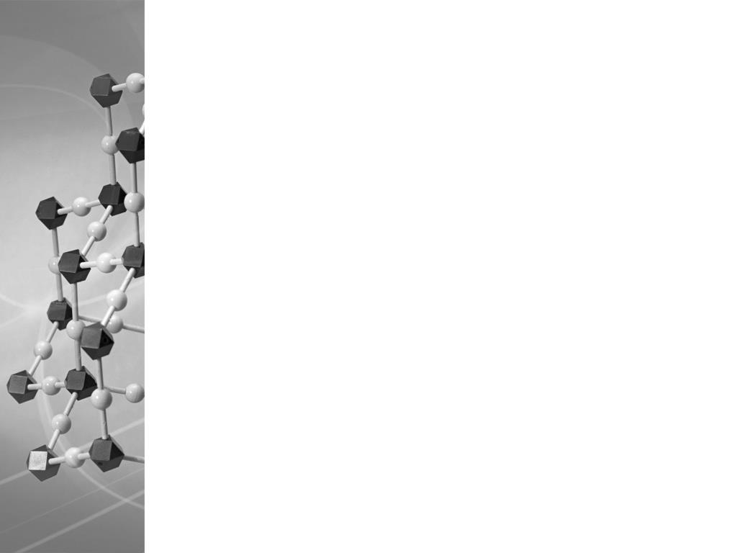
МАТЕРИАЛЬНО-
ТЕХНИЧЕСКОЕ ОСНАЩЕНИЕ
УЧЕБНОЙ ЛАБОРАТОРИИ №1
ВГАС

Slide 11
Система оценки функционального состояния организма «Адаптолог-Эксперт»
Применение в спортивной медицине:
- определять перенапряжение систем организма у спортсменов в условиях тренировок, соревнований;
- оценивать полноту восстановления организма спортсмена после тренировочных нагрузок различной интенсивности и степень остаточных изменений;
- проводить текущее наблюдение за состоянием здоровья спортсмена на предмет раннего выявления заболеваний;

Slide 12
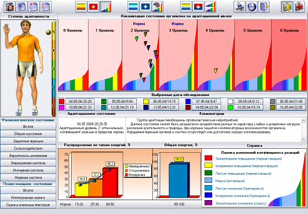
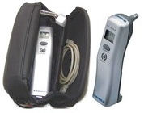
Система оценки функционального состояния организма «Адаптолог-Эксперт»

Slide 13
Система измерения частоты сердечных сокращений
«Activio Sport System»
Система Activio Sport позволяет получать и анализировать данные по ЧСС спортсменов в режиме реального времени, что дает возможность тренеру мгновенно корректировать нагрузку и тренировочные сессии исходя из индивидуальных особенностей спортсменов.
Так же Activio Sport дает возможность спортсменам получить информацию о себе как во время, так и после тренировки.

Slide 14
Система измерения частоты сердечных сокращений
«Activio Sport System»

Slide 15
Анализатор состава тела
«Tanita BC - 418 MA»
Анализатор оценивает состав тела путем измерения биоэлектрического сопротивления тела.
Tanita BC - 418 MA рассчитывает : вес, индекс массы тела, базальный уровень метаболизма, процентное содержание и массу жировой ткани в теле, безжировую массу, содержание воды в теле, и мышечной массы. Параметры рассчитываются как общие так и для сегментарного состава тела (правой и левой руки, правой и левой ноги, а так же туловища).

Slide 16
Анализатор состава тела
«Tanita BC - 418 MA»

Slide 17
Велоэргометрический программно-аппаратный комплекс
Поли-Спектр-Анализ - 8
электрокардиограф - для измерения и регистрации биоэлектрических потенциалов сердца электрокардио-графии (ЭКГ) по 12 стандартным отведениям. Для исследований спортсменов применяется нагрузочный тест PWC170, с возможностью записи ЭКГ: в покое, с различной мощностью нагрузок на велоэргометре и в восстановительном процессе. Программа включает типовые протоколы тестирования.

Slide 18
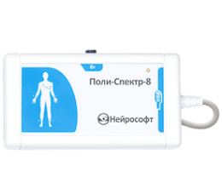
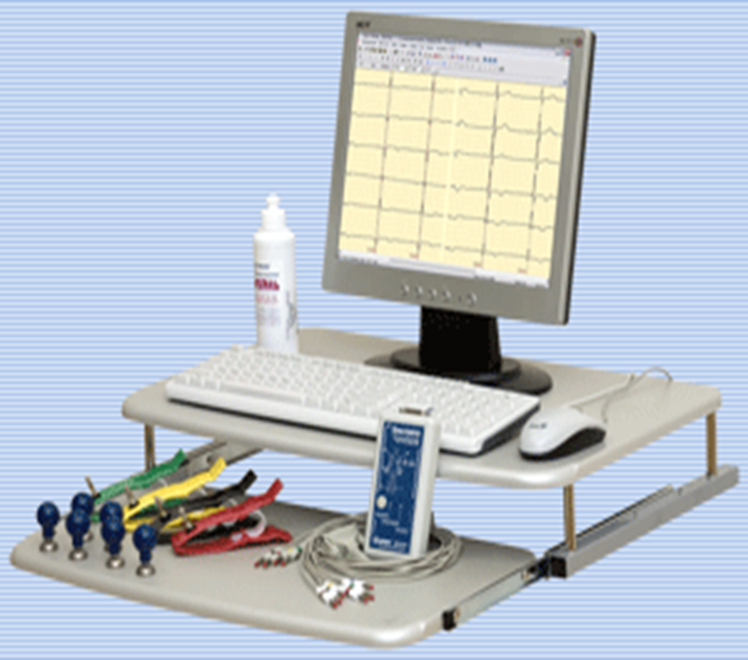
Велоэргометрический программно-аппаратный комплекс
Поли-Спектр-Анализ - 8

Slide 19
Лазерный анализатор капиллярного кровотока ЛАКК-02
ЛАКК-02 осуществляет не инвазивный контроль за состоянием микроциркуляторно-тканевых систем (МТС) для диагностики расстройств микроциркуляции в тканях и органах спортсменов. Метод лазерной допплеровской флоуметрии (ЛДФ) позволяет оценивать компоненты тонуса микрососудов на основе величин амплитуд колебаний микрокровотока, которые обусловлены интенсивностью сокращений мышечной стенки сосуда и диаметром просвета сосудов.

Slide 20
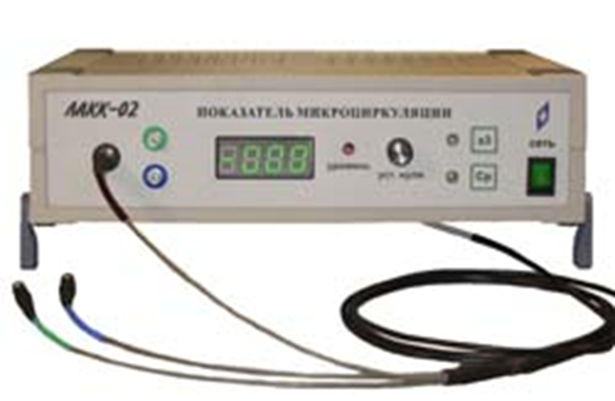
Лазерный анализатор капиллярного кровотока ЛАКК-02

Slide 21
Аппаратно- программный комплекс
MUSCLELAB 4020e
Телеметрическая система MuscleLab 4020e рассчитана на исследования в области физиологии и биомеханики, имеет модульный принцип, конфигурация которого меняется в зависимости от задач исследования. Прыжковые параметры оцениваются с помощью контактных инфракрасных матов, датчика линейных перемещений, электронейромиографических датчиков.
Беговые тестирования (Sprint test и Running test) с помощью оптронных пар.

Slide 22
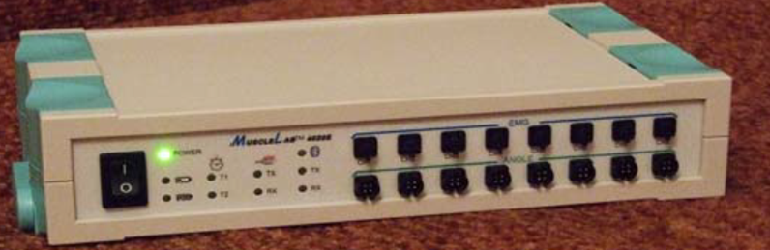
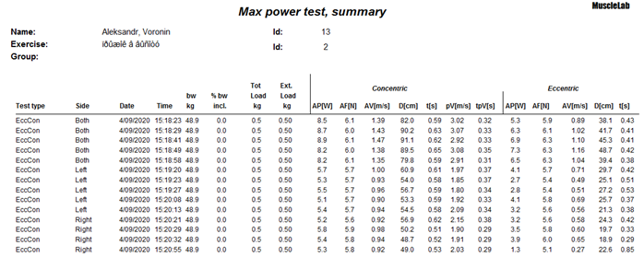
Аппаратно- программный комплекс
MUSCLELAB 4020e

Slide 23
Нейромиоанализатор
НМА - 4 - 01
«НЕЙРОМИАН»
Неромиоанализатор НМА-4-01 предназначен для оценки функционального состояния нервно-мышечной системы, электрической активности мышц, путём регистрации и ввода в компьютер биопотенциалов, определения амплитудно-временных характеристик вызванных потенциалов, скорости проведения импульсов по двигательным и чувствительным нервам, анализа нервно-мышечной передачи и потенциалов двигательных единиц.

Slide 24
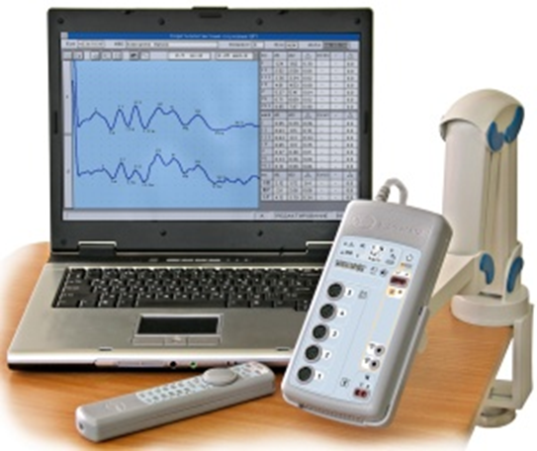
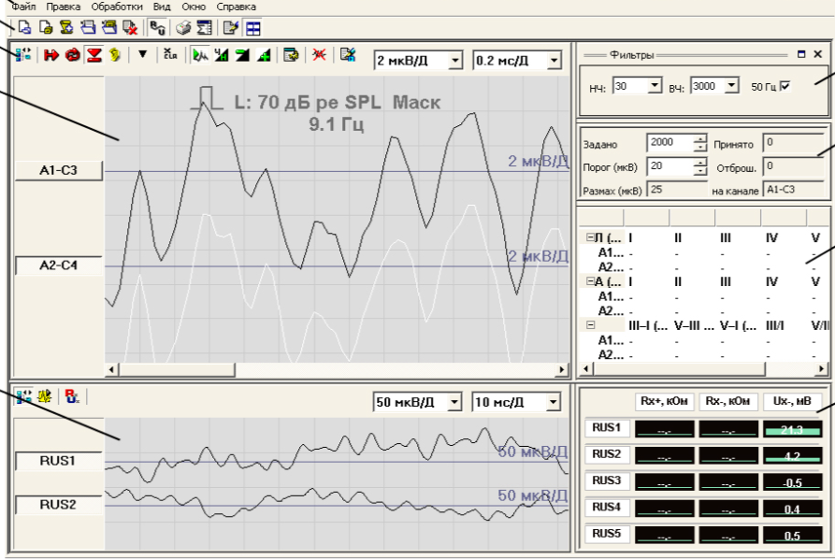
Нейромиоанализатор
НМА - 4 - 01
«НЕЙРОМИАН»

Slide 25
Аппаратно- программный комплекс
«НС-ПсихоТест»
для комплексной оценки психологических и психофизиологических свойств человека на основе результатов выполнения тестовых заданий и анализа полученных параметров. Тестирование проводится с применением различных анкет, опросников, таблиц, кистевого силомера, фото - и фоно – стимуляции, с выявлением скорости реакции, координациометрии, треморометрии, набора для темпинг-теста и др.

Slide 26
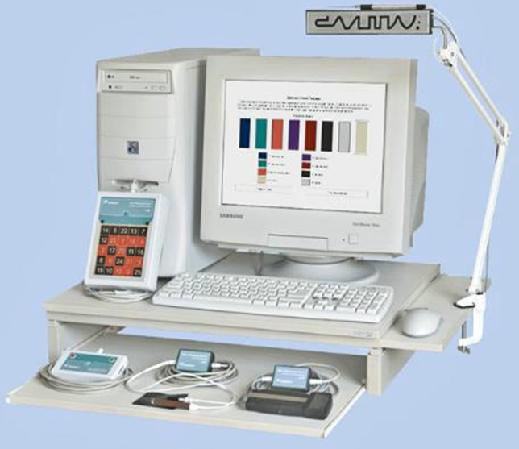
Аппаратно- программный комплекс
«НС-ПсихоТест»
Шкала | Балл | Интерпретация
Самочувствие | 6.8 | Благоприятное состояние обследуемого по шкале Самочувствие
Активность | 5.9 | Благоприятное состояние обследуемого по шкале Активность
Настроение | 5.3 | Благоприятное состояние обследуемого по шкале Настроение

Slide 27
Комплекс мониторный кардио-респираторной системы и гидратации тканей
Реоанализатор КМ-АР-01
прибор для оценки центральной гемодинамики (интегральная реография тела) исследования периферического кровообращения (реовазография (РВГ)) и мозгового кровотока (реоэнцефалография (РЭГ)) во взаимосвязи с изменениями дыхательной системы и состояния водного баланса организма человека (интегральная двухчастотная импедансометрия (ИДИ)).

Slide 28
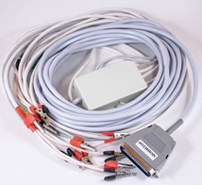
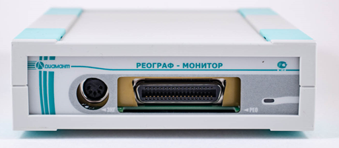
Комплекс мониторный кардио-респираторной системы и гидратации тканей
Реоанализатор КМ-АР-01

Slide 29
Спирометр
(серии MIR)
Spirolab III OXY
SpirolabIII это спирометр с дополнительным модулем оксиметрии. Позволяет определять форсированную жизненную емкость легких, объемные и скоростные характеристики вдоха/выдоха, максимальную вентиляцию легких, устанавливать паттерн дыхания, также измерять сатурацию кислорода в крови и пульс. Дает функциональную интерпретацию дыхательной функции по 11 возможным уровням, следуя последней классификации American Thoracic Society, ATS. Прибор работает автономно или подключенным к ПК.

Slide 30
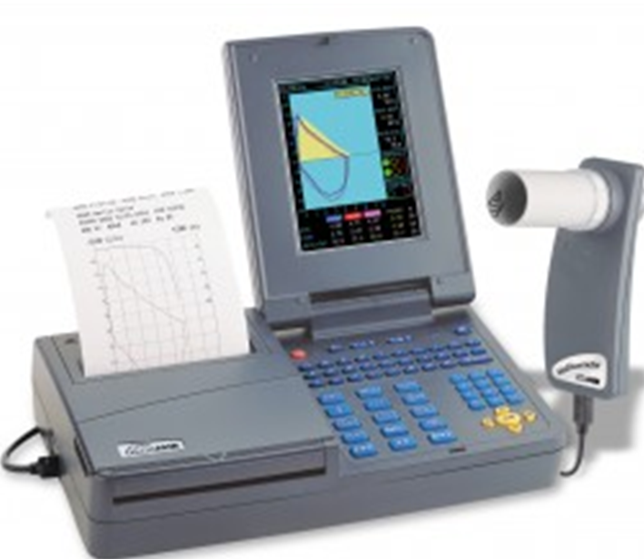
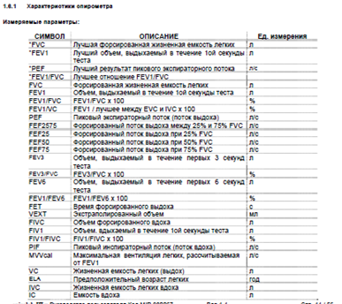
Спирометр
(серии MIR)
Spirolab III OXY

Slide 31
Стабилоанализатор компьютерный с биологической обратной связью
«Стабилан-01-2»
Комплекс технических и программно-методических средств на основе компьютерной стабилографии для диагностики функции равновесия, вестибулярной устойчивости, кратковременной двигательной памяти, патологии опорно-двигательного аппарата, оптокинети-ческого нистагма, для коррекции и тренинга двига-тельно-координационных способностей на основе тренажеров с биологической обратной связью.
Возможность проведения как стандартных стабилометрических тестирований так и билатеральных.

Slide 32
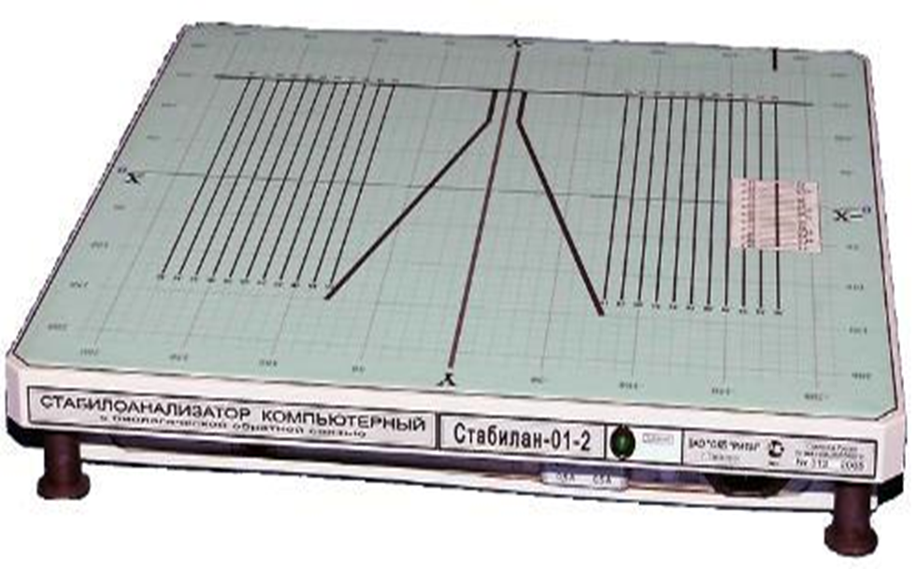
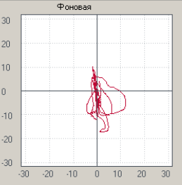
Стабилоанализатор компьютерный с биологической обратной связью
«Стабилан-01-2»

Slide 33
Электроэнцефалограф- регистратор
«ЭНЦЕФАЛАН-ЭЭГР-19/26»
Прибор для проведения электро-энцефалографических исследований по 19 каналам с фоно- фото- и электро-стимуляцией в амбулаторном или автономном (длительном мобильном) режиме с видео наблю-дением. В процессе записи ЭЭГ также регистрируются графики рекурсии дыхания, электромиограмма по 2 каналам, электроокулограмма (графическое представ-ление движения глаз, моргания) по 2 каналам, ЭКГ по 1 отведению.

Slide 34
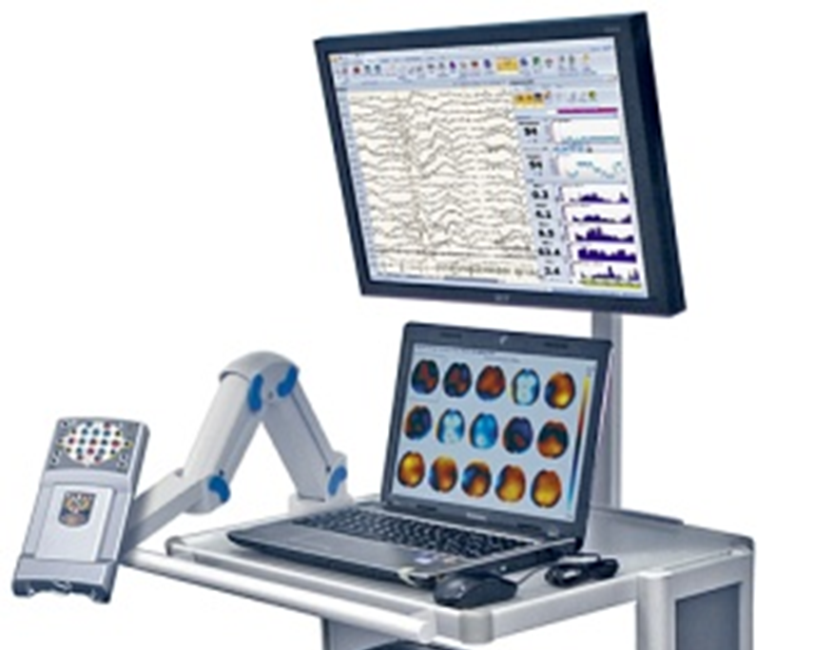
Электроэнцефалограф- регистратор
«ЭНЦЕФАЛАН-ЭЭГР-19/26»

Slide 35
Метаболограф
Fitmate PRO
Метаболограф Fitmate PRO портативный для опреде-ления максимального потребления кислорода и анаэроб-ного порога у спортсменов. Первая уникальная настоль-ная система для точной, быстрой и простой непрямой оценкой калориметрии, субмаксимального потребления кислорода и МПК; анаэробного порога и определение индивидуальных фитнес - зон; основного обмена (REE, RMR); уровня тренированности и анализ рисков; соста-ва тела; для анализа результатов, разработки диеты и индивидуального плана нагрузок.

Slide 36
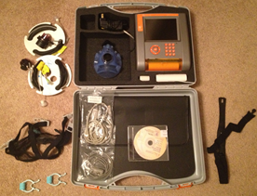
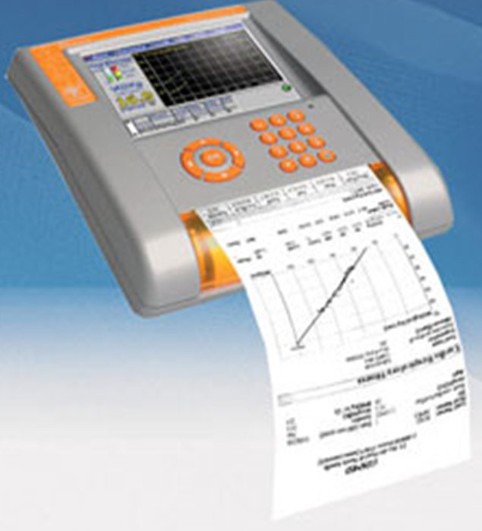
Метаболограф
Fitmate PRO

Slide 37
Аппарат
Ion Detox Spa
применяется для ионного очищения организма, с помощью ионизированного массажа ног через картридж/электрод в воде, возможно осуществлять
очищение организма в профилактических и лечебных целях: для детоксикации крови/лимфы/организма; регуляции артериального давления; уменьшения боли и воспаления при заболеваниях соединительной ткани, костей и суставов; ускорения восстановления после болезней и травм; стимуляции иммунной системы; снижения веса.

Slide 38
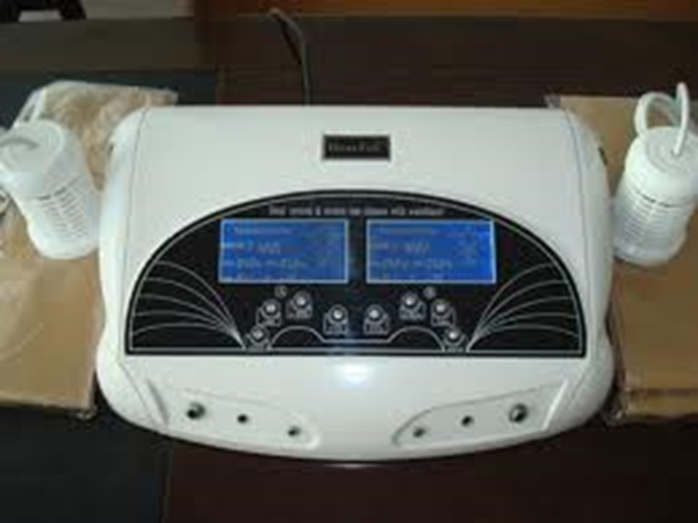
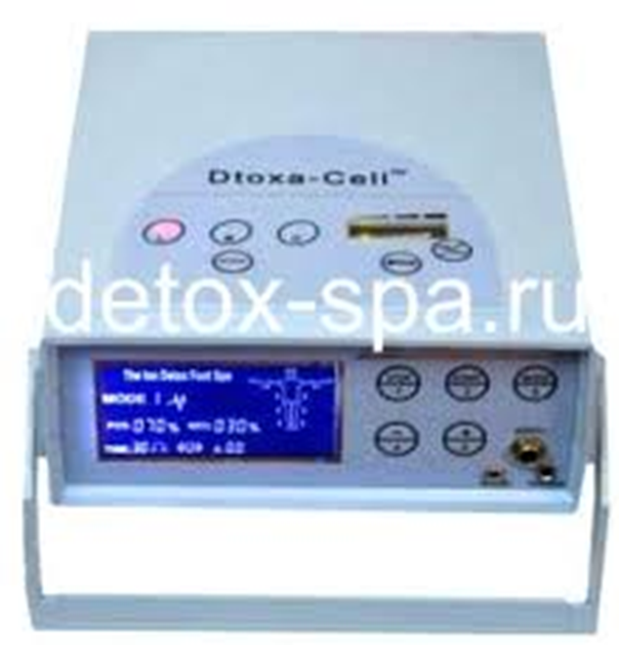
Аппарат
Ion Detox Spa

Slide 39
Массажная кровать
Nuga best NM-5000 Plus
Многофункциональная кровать-массажёр Nuga Best NM-5000 Plus, сочетает в себе различные методы оздоровления: рефлексотерапевтического воздействия, мануальной терапии, физиотерапии инфракрасным излучением, низкочастотной миостимуляциии пр.
Тип массажа: электроимпульсный (зоны воздействия: бедра, ягодицы, живот), тепловой+роликовый (зоны воздействия: спина, плечи, шея).

Slide 40
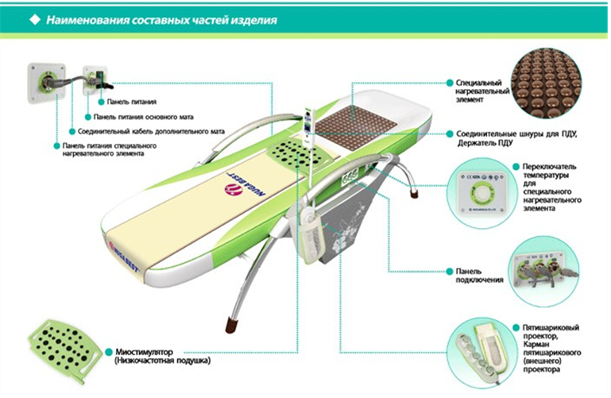
Массажная кровать
Nuga best NM-5000 Plus

Slide 41
Хемилюминометр
Мinilum® Lum 100
Позволяет осуществлять анализ процессов свободно-радикального окисления, степени окисленности биоло-гического материала, продуктов питания и других суб-стратов, состояния прооксидантных и антиоксидантных систем человека и животных, антиоксидантной актив-ности фармакологических препаратов, биологических жидкостей, косметологических средств и пищевых доба-вок, функциональной активности клеток крови, микро-биологической чистоты продуктов питания, воды и пр.

Slide 42
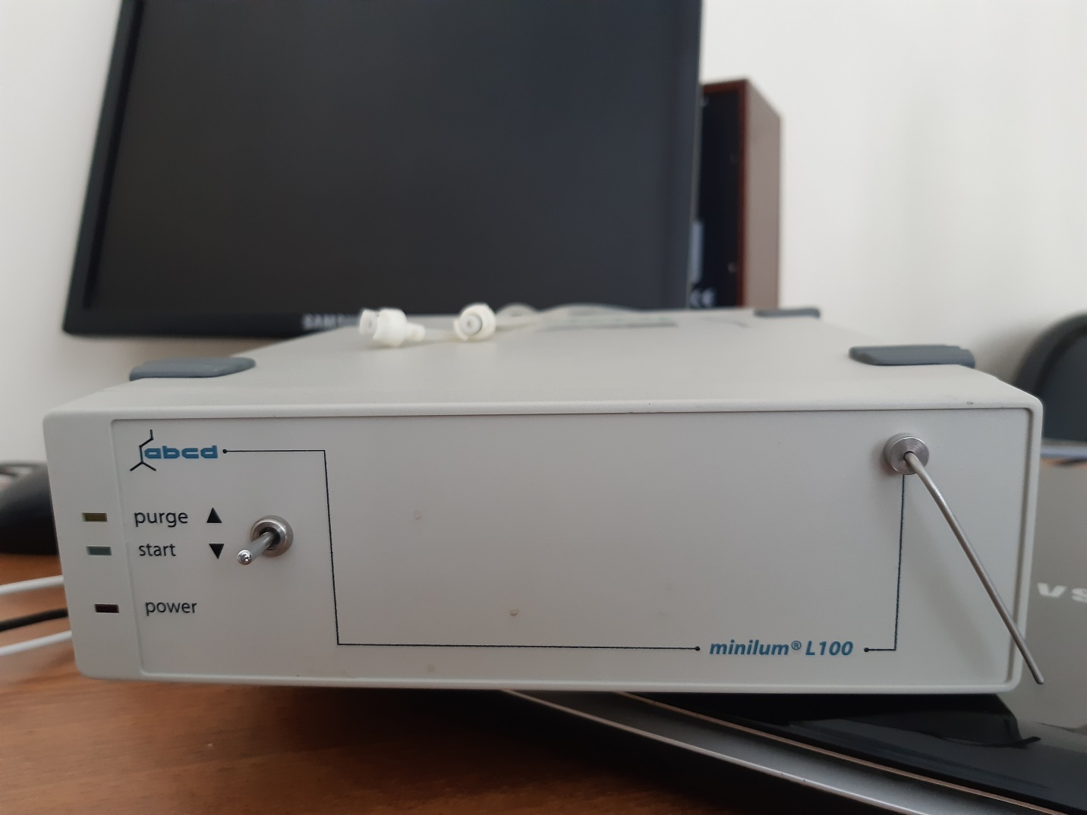
Хемилюминометр
Мinilum® L 100

Slide 43
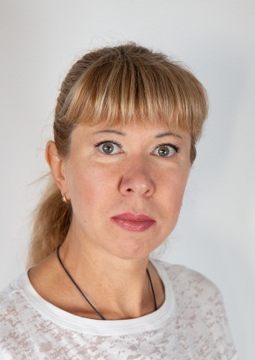
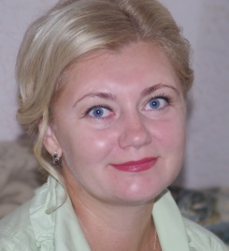
Спасибо за внимание.
Будем рады взаимовыгодному сотрудничеству.
КОНТАКТЫ
* Маслова Ирина Николаевна
Проректор по научно-исследовательской деятельности ВГАС, д.п.н., доцент
Тел: +74732800271 (добавочный 127)
* Седоченко Светлана Владимировна
Зав. учебной лабораторией №1, к.п.н, доцент
ведущий научный сотрудник ВГАС
Тел: +74732800271 (добавочный 125)

